Slide 1


Better Call Saul API using Bluetooth Classic
Vincene Eduard
Enciu Andrei Eduard
ETTI-CTI-413A

Slide 2

Acest proiect presupune conectarea telefonului mobil prin intermediul Bluetooth la aplicatia “Proiect IA” prin care este realizata conexiunea placutei la WIFI, urmand sa obtina date de la un API web despre personaje din serialul "Better Call Saul". Comunicarea dintre aplicatie si ESP32 face prin schimb de date sub formatul JSON, permițând astfel flexibilitate și extensibilitate în interacțiunile între dispozitive.
Scopul proiectului

Slide 3
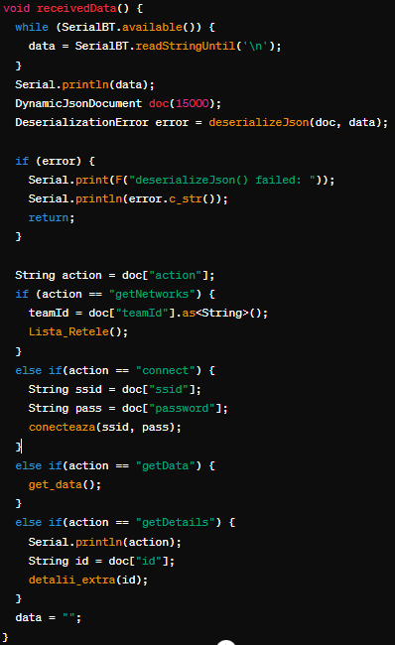
Primire date
Primește date prin Bluetooth și le procesează.
În funcție de acțiunea specificată în datele JSON, apelează funcțiile corespunzătoare (Lista_Retele, Conectarea la WIFI, Obtinerea de date, Detalii suplimentare)

Slide 4
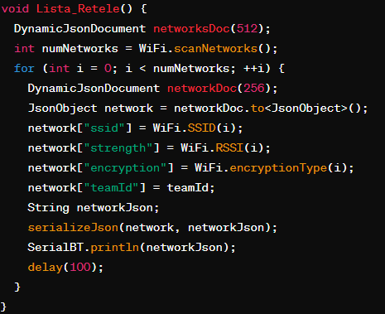
Lista Retele
Scanează rețelele WiFi disponibile și construiește un obiect JSON pentru fiecare rețea, incluzând SSID-ul, intensitatea semnalului, tipul de criptare și id-ul echipei.
Trimite datele JSON prin Bluetooth către dispozitivul conectat.

Slide 5
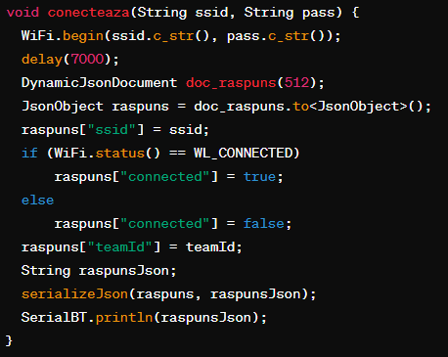
Conectarea la WIFI
Încearcă să se conecteze la o rețea WiFi specificată de utilizator in aplicatie, prin SSID și parolă.
Trimite rezultatul conexiunii (succes sau eșec) sub formă de JSON prin Bluetooth.

Slide 6
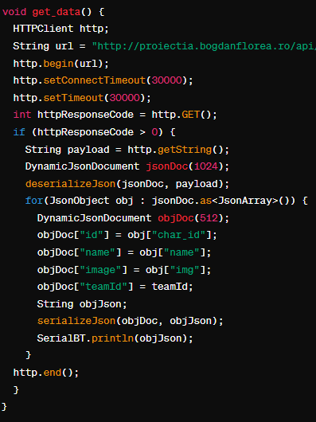
Obtinerea date din API
Realizează o cerere GET către un API pentru a obține o listă de personaje din serialul "Better Call Saul".
Trimite datele fiecărui personaj sub formă de JSON prin Bluetooth.

Slide 7
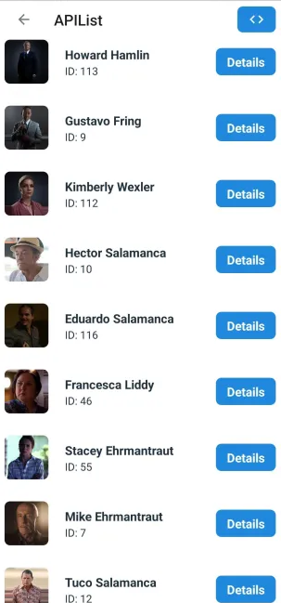
Lista de obiecte obtinuta dupa conectarea la WIFI
Aceasta contine informatii despre personaje, mai precis numele personajelor, poze si id-uri necesare pentru urmatoarea etapa.

Slide 8
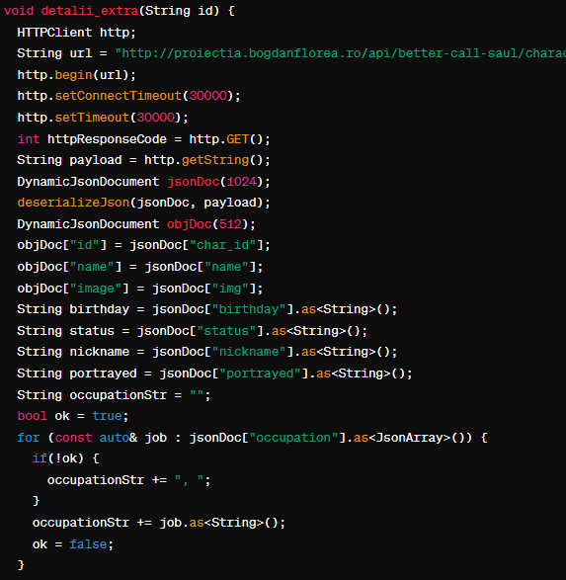
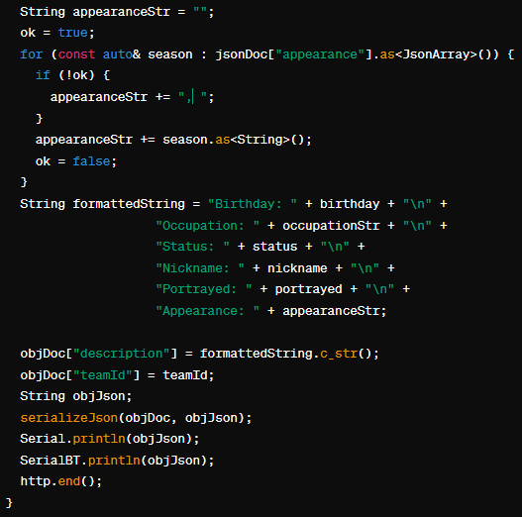
Detalii suplimentare

Slide 9
Detalii suplimentare
Realizează o cerere GET către un API pentru a obține detalii suplimentare despre un personaj specificat prin ID.
Construiește și trimite un JSON detaliat prin Bluetooth.

